Slide 1
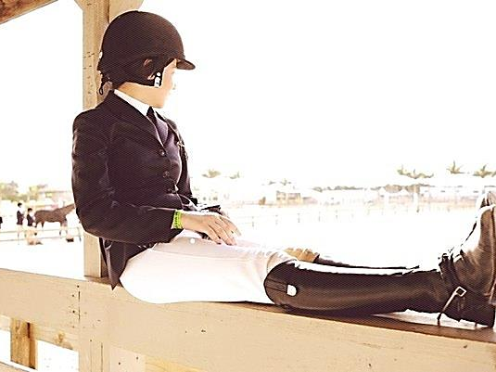
Семинар для стюардов
Горбунова Алина

Slide 2
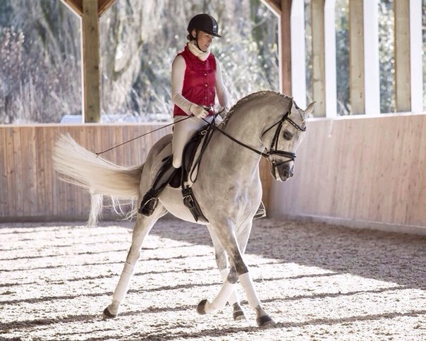
Вариант 1
Цель выездки:
Целью выездки является гармоничное развитие физических возможностей и способностей лошади.
В результате выездки лошадь становится спокойной, уступчивой, гибкой и эластичной, раскрепощенной и послушной, и в то же время доверчивой, внимательной и энергичной, что позволяет достичь полного взаимопонимания между всадником и его лошадью.

Slide 3
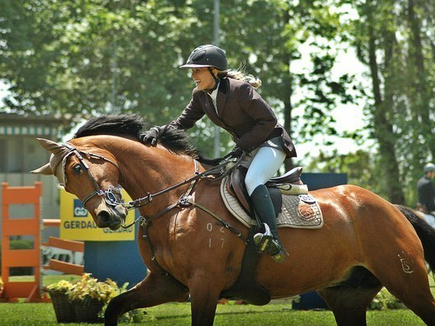
2. Шкала подготовки спортивной лошади:
Ритм
Раскрепощенность
Контакт
Импульс
Прямолинейность/сгибание
Сбор

Slide 4
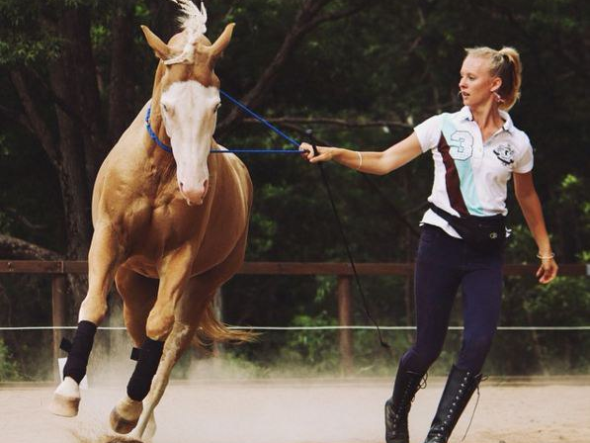
3. Что такое стюардинг?
Стюардинг – это организованная служба контроля, обеспечиваемая группой обученных людей, назначенных для наблюдения за надлежащим обращением с лошадьми во время соревнований. Целью стюардинга является защита благополучия животных и гарантия возможности ведения честной спортивной борьбы для всех участ­ников; помощь организационному комитету в успешном проведении соревнования в соответствии с правилами и регламентами FEI.

Slide 5
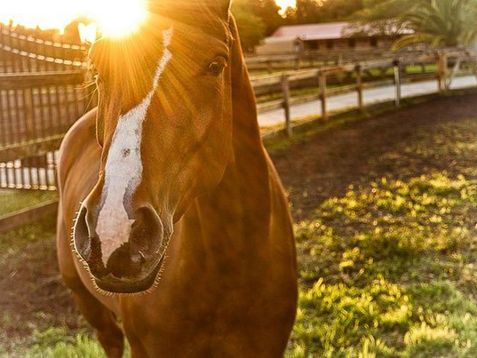
4. Каким образом стюард может идентифицировать лошадь?
По идентификационному номеру

Slide 6
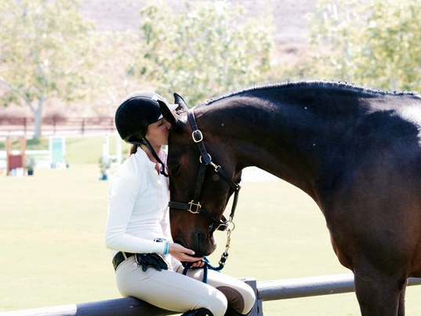
5. Назовите 5 примеров жестокого обращения с лошадью.
чрезмерное применение рук/ног и/или хлыста;
подвергание лошади воздействию электрошока;
чрезмерное или продолжительное воздействие тренировками или движением;
выступление на истощенной, хромой, больной лошади;
оставление лошади без приемлемого питания, питья или движения;

Slide 7
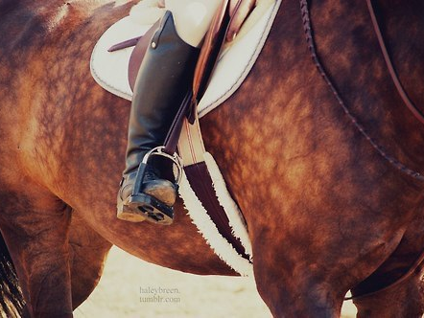
6. Допустимая длина хлыста (пони, лошади). Каким образом измерять?
Длина хлыста – 75 см на лошадях и пони (В СОРЕВНОВАНИЯХ ПО КОНКУРУ)
Длина хлыста – 120 см на лошадях и 100 см пони (ВЫЕЗДКА только на ТРЕНИРОВКЕ И РАЗМИНКЕ)
Рулеткой от начала до кончика хлыста

Slide 8
7. Вы стюард на разминке, всадник, стартующий через 20 минут на разминку не выехал. Ваши действия.
Всадник имеет право стартовать без разминки, можно по рации поинтересоваться у стюардов на конюшни и тренировочных полях, а за 3 минуты до его выступления нужно предупредить выпускающего на старт стюарда или шеф-стюарда об отсутствии всадника.

Slide 9
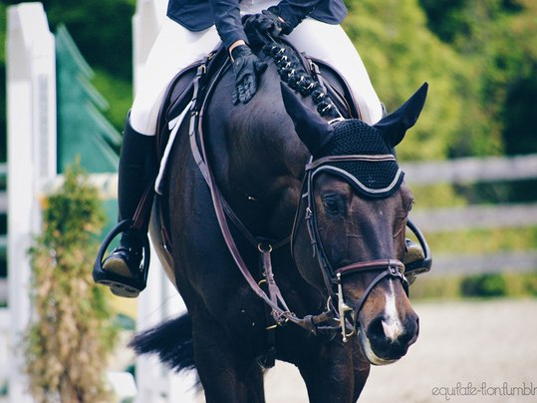
8. Опишите процедуру выводки.
Ветеринарный делегат сличает приметы лошади по паспорту, может произвести беглый осмотр лошади, например, пальпацию конечности или другой части тела, но он не должен выполнять другие клинические тесты (например, тесты на сгибание или движение лошади по кругу). После осмотра на месте лошадь проводится немного шагом и затем показывается на рыси на свободном поводу. Ветеринар наблюдает за аллюром лошади в центре дорожки. Перед поворотом направо лошадь переводится в шаг, после чего вновь движется рысью в обратном направлении. Приняв во внимание мнение официального ветеринара FEI, комиссия по выводке дает окончательное решение, допустить, не допустить лошадь к соревнованиям, или отправить ее на повторную выводку.

Slide 10
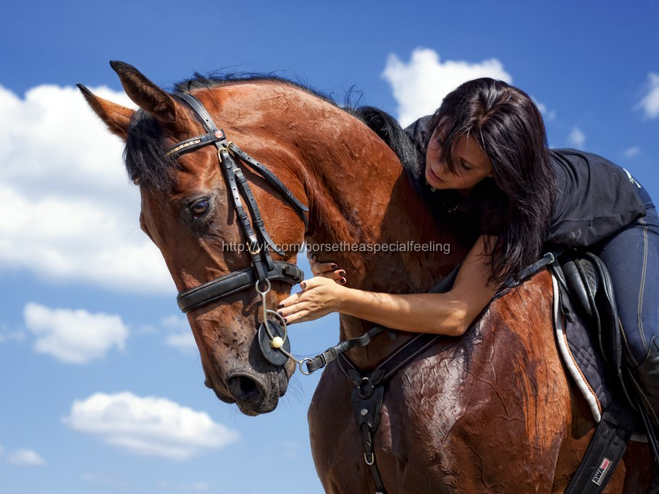
9. Вы заметили кровь на теле лошади. Ваши действия.
Стюардам не разрешается допускать к старту лошадей имеющих кровотечение на туловище лошади или изо рта или любые другие следы, свидетельствующие о чрезмерном применении хлыста где-либо на лошади (в случае несильного кровотечения изо рта, причиной которого могло быть прикусывание лошадью своего языка или губы, стюард должен разрешить прополоскать или протереть рот, а судейская коллегия дает разрешение продолжить выступление; любое последующее появление крови во рту лошади будет означать исключение).
О наличии крови предупреждается спортсмен, его тренер или представитель, шеф-стюард, ветделегат, ГСК

Slide 11
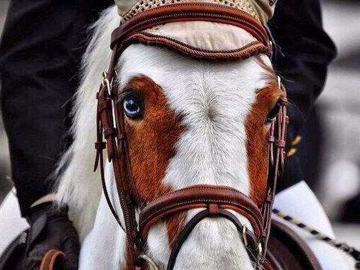
10. Вы стали свидетелем жестокого обращения с лошадью. Ваши действия.
Если жестокое обращение было зафиксировано во время соревнований, об этом необходимо сообщить официальному лицу в форме протеста. Если жестокое обращение было зафиксировано в любое другое время, об этом необходимо в форме протеста сообщить Генеральному Секретарю FEI для передачи Юридическому Департаменту. В случае грубой жестокости, необходимо как можно скорее осмотреть лошадь и вызвать ветеринара. Если на лошади видны следы лечения, необходимо указать на них ответственному лицу. Если даже вы сами стали свидетелем жестокости, до принятия решения попросите ответственное лицо прокомментировать инцидент. Если об инциденте было сообщено, не забывайте, что официальные лица должны получить заявление в письменном виде и свидетельские показания (беспристрастные!). Эти документы должны быть подписаны и на них должна стоять дата (и, если возможно, время).
ЕСЛИ Я СТЮАРД, то на соревнованиях:
Предупреждается спортсмен, его тренер и представитель команды, шеф-стюард, ГСК

Slide 12
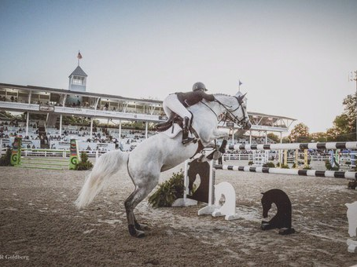
11. Какая информация должна быть вывешена на информационных досках?
Список организаторов и ГСК с телефонами менеджера конюшен, кузнеца и ветеринара
Программа соревнований.
Общий план места проведения соревнований с указанием разиминочных, тренировочных и боевых полей, мест выпаса, конюшен.
Расписания работы на разминочных/тренировочных полях, конюшен
Стартовые протоколы, технические результаты.
Изменения и объявления, касающиеся спортсменов и представителей команд.

Slide 13
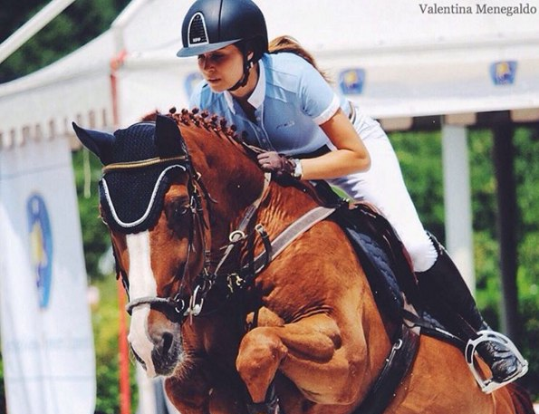
ПОВТОРИМ:
Шкала подготовки спортивной лошади
1. Ритм
2. Раскрепощенность
3. Контакт
4. Импульс
5. Прямолинейность/сгибание
6. Сбор

Slide 14
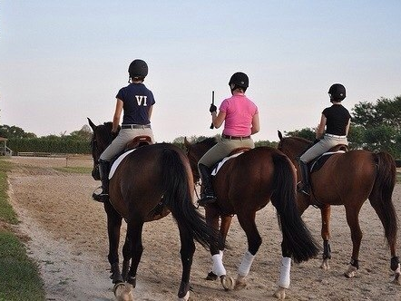
2. Цели стюардинга
Целью стюардинга является - защита благополучия лошадей и гарантия возможности ведения честной спортивной борьбы для всех участников соревнований; - помощь организационному комитету в успешном проведении соревнования в соответствии с правилами и регламентами FEI.

Slide 15
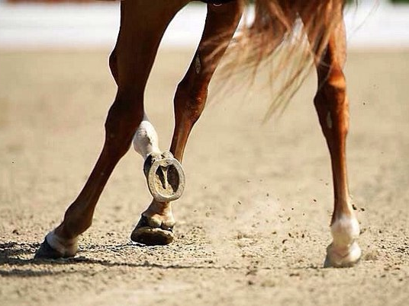
3. Три типа грунта для проведения выводки.
Поверхность грунта всегда должна быть твердой, горизонтальной и не скользкой. Это достигается тремя путями:
Недавно положенный асфальт. Если данная поверхность стара и стала скользкой, это можно исправить, путем добавления небольшого слоя песка.
Очищение поверхности соревновательных полей до твердого базового слоя (фундамента). Поверхность грунта должна быть увлажненной и утрамбованной с целью предотвращения появления любых неровностей во время выводки.
Дорога засыпается твердым гравием или камнем, щебенкой, шлаком укатывается и утрамбовывается чтобы убрать все неровности из камней.

Slide 16
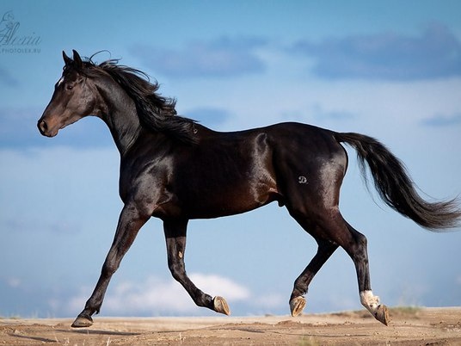
4. Три симптома колик.
При коликах лошадь беспокоится, копает ногой, кружится, ложится и встает, стоит в необычных позах (с подогнутыми/отставленными ногами), часто оглядывается на живот, порывается лечь, живот у нее вздувается и на отдельных участках тела может выступить пот.
Беспокоится, копает ногой, ложится и встает, стоит в необычных позах, оглядывается на живот.
Потеет.
Отказывается от корма

Slide 17
5. Где должен находиться идентификационный номер лошади?
На недоуздке при выпасе или проводке по территории конюшен.
На уздечке при выводке, работе на всех полях и выступлениях
Может быть закреплен на вальтрапе при разминке и выступлении.

Slide 18
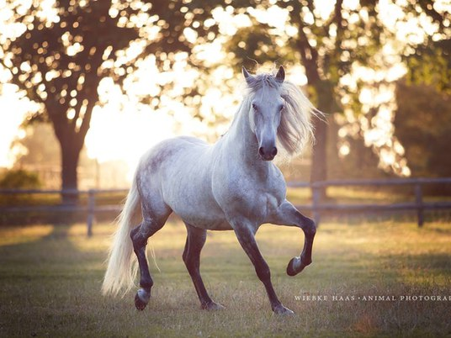
6. Сколько раз подряд разрешается использовать хлыст?
Во время одного инцидента нельзя наносить более трех ударов.

Slide 19
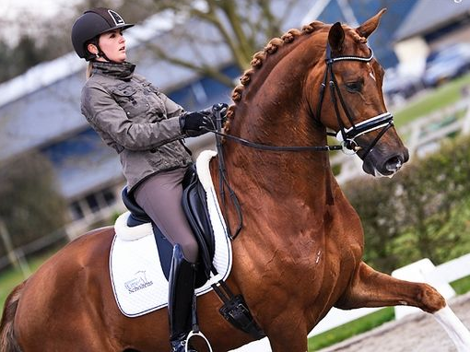
7. На разминке вы видите, что лошадь хромает. Ваши действия.
Попрошу остановиться и не продолжать тренировку/разминку и сообщу шеф-стюарду и ветделегату, они принимают решение о допуске к старту, а во время выступления сообщу шеф-стюарду, но решение об исключении в соревновании по выездке принимает старший судья на букве С.

Slide 20
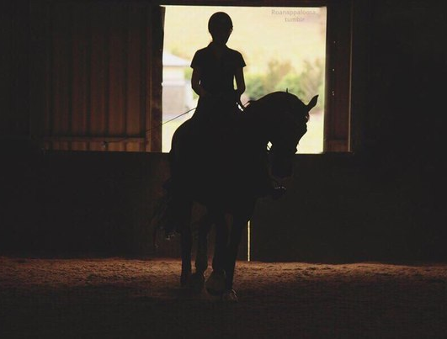
8. Вы выпускающий. Всадник выезжает вокруг боевого поля с хлыстом. Ваши действия.
Конкур – измерю длину хлыста после выступления, и если его длина больше 75 см сообщаю шеф-стюарду и в ГСК.
Выездка – предупреждаю спортсмена о том, что он может быть оштрафован или снят во время выступления, т.к. хлысты разрешены только в манеже на тренировках и разминке.

Slide 21
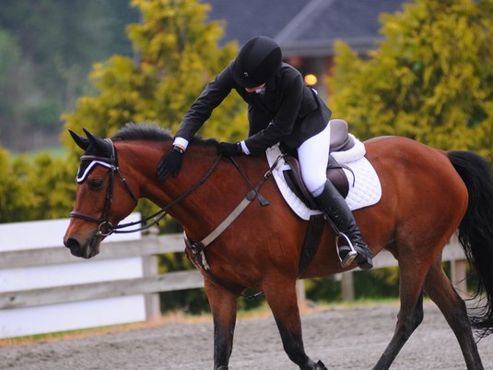
9. На разминке вы видите чрезмерное сгибание лошади. Ваши действия.
В случае незначительного проступка, необходимо сделать замечание в ненавязчивой, но твердой форме.
В случае серьезного нарушения или повторения мелких проступков, необходимы более официальные действия: предупредить шеф-стюарда, составить отчет техническому делегату/ вынести предупреждение (желтую карточку).

Slide 22
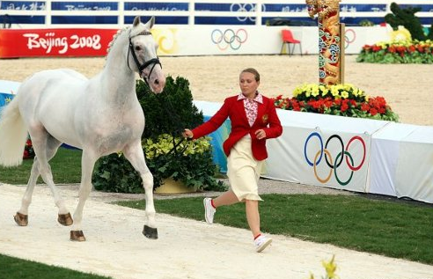
10. Где должны находиться стюарды во время выводки?
При участниках:На конюшне.
На протяжении всего пути к месту выводки
На поле для выводки вместе с судейской коллегией и ветеринаром.

Slide 23
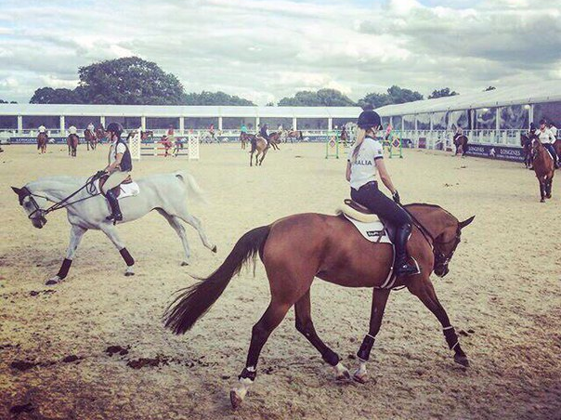
11. Всадник тренируется со скользящими поводьями, вы просите его снять их, он не реагирует. Каковы ваши действия?
Нужно предупредить его и тренера или представителя команды о возможном исключении всадника, показать желтую карточку, сообщить шеф-стюарду и в ГСК

Slide 24
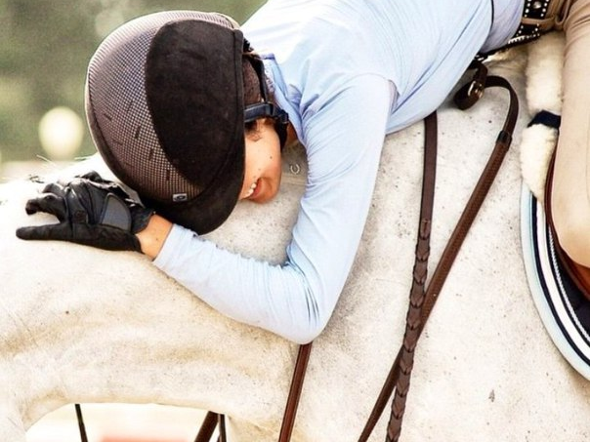
ТРИ ФУНКЦИИ СТЮАРДИНГА:
ПРЕДУПРЕЖДАТЬ –
ПОМОГАТЬ –
ПРЕДОТВРАЩАТЬ
СПАСИБО ЗА ВНИМАНИЕ!

